Slide 1
METODOLOGÍA DE DESARROLLO DE SOFTWARE
Integrantes:
García Arteaga Merly
Montenegro Chavez William

Slide 2
Definición
Metodología
Fases
Documentación
Técnicas y herramientas
Métodos
Control y evaluación
Conjunto de procedimientos, técnicas, herramientas y un soporte documental que ayuda a los desarrolladores a realizar nuevo software.
Tiene que ver, por tanto, con la comunicación, la manipulación de modelos y el intercambio de información y datos entre las partes involucradas cuya finalidad es desarrollar productos o soluciones para un cliente o mercado en particular, teniendo en cuenta factores como los costes, la planificación, la calidad y las dificultades asociadas.

Slide 3
TIPOS DE METODOLOGÍA

Slide 4
METODOLOGÍA TRADICIONAL
Denominadas metodologías pesadas
Centran su atención en llevar una documentación exhaustiva de todo el proyecto, la planificación y control del mismo, en especificaciones precisas de requisitos y modelado y en cumplir con un plan de trabajo, definido todo esto, en la fase inicial del desarrollo del proyecto.
No se adaptan adecuadamente a los cambios, por lo que no son métodos adecuados cuando se trabaja en un entorno, donde los requisitos no pueden predecirse o bien pueden variar.

Slide 5
RUP
Es una metodología de desarrollo de software que se derivó del trabajo sobre el UML y el proceso asociado de desarrollo de software unificado.
Su objetivo es asegurar la producción de software de alta calidad que satisfaga los requerimientos de los usuarios finales (respetando cronograma y presupuesto).
Unifica los mejores elementos de metodologías anteriores.
Preparado para desarrollar grandes y complejos proyectos.
Orientado a Objetos.
Utiliza el UML como lenguaje de representación visual.

Slide 6
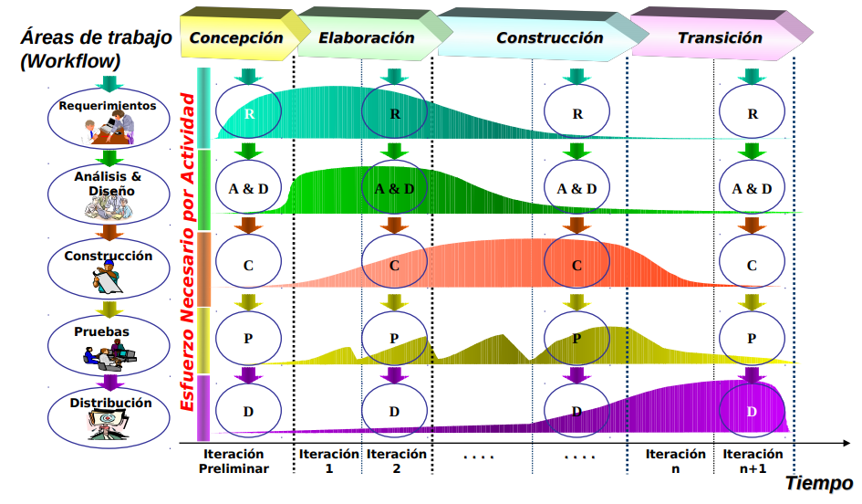
Fases
de desarrollo

Slide 7
Concepción
Elaboración
La meta es desarrollar la comprensión del problema del dominio, establecer un marco conceptual arquitectónico, diseñar el plan del proyecto e identificar los riesgos clave.
Al completar esta fase, debe tenerse un modelo de requerimientos para el sistema, que podría ser una serie de casos de uso del UML, una descripción arquitectónica y un plan de desarrollo para el software
Construcción
Incluye diseño, programación y pruebas del sistema
Al completar ésta fase, debe tenerse un sistema de software funcionando y la documentación relacionada y lista para entregarse al usuario.
Transición
Esta fase se interesa por el cambio del sistema desde la comunidad de desarrollo hacia la comunidad de usuarios, y por ponerlo a funcionar en un ambiente real.
En el complemento de esta fase se debe tener un sistema de software documentado que funcione correctamente en su entorno operacional
Deben identificarse todas las entidades externas (personas y sistemas) que interactúan con el sistema y definirán dichas interacciones
La meta es establecer un caso empresarial para el sistema

Slide 8
METODOLOGÍA ÁGIL
Se basan en la adaptabilidad de los procesos de desarrollo.
Proporcionan una serie de pautas y principios junto a técnicas pragmáticas que hacen que la entrega del proyecto sea menos complicada y más satisfactoria tanto para los clientes como para los equipos de trabajo, generando poca documentación y no haciendo uso de métodos formales.

Slide 9
SCRUM
Sprint Planning
Sprint
Daily meeting
Sprint Review
Sprint Retrospective
Proceso ágil y liviano que sirve para administrar y controlar el desarrollo de software.
Se realiza en forma iterativa e incremental en bloques cortos y fijos.
Iteraciones duran entre 2 y 4 semanas.
Prioriza el trabajo en función del valor que tenga para el negocio.
Se adapta a los cambios de los requerimientos

Slide 10
Planificación de la iteración
Primera parte: Cliente presenta requisitos priorizados y el equipo examina y resuelve dudas con cliente y selecciona objetivos prioritarios.
Segunda parte:
Equipo planifica iteración, elabora su táctica para obtener mejor resultado.
Ejecución de la iteración
El proyecto se ejecuta en bloques temporales con tiempos cortos.
La iteración debe producir resultado completo.
Cada día el equipo realiza una reunión de sincronización.
El facilitador se encarga de que el equipo cumpla con su compromiso y productividad.
Reunión diaria de sincronización del equipo
Transferencia de información y la colaboración entre el equipo para aumentar productividad.
Cada miembro del equipo inspecciona el trabajo que el resto está realizando para hacer las adaptaciones necesarias.
Demostración de requisitos completados
Es una reunón donde el equipo presenta al cliente los requisitos completados en la iteración
En función de los resultados, cliente realiza las adaptaciones necesarias de manera objetiva
Retrospectiva
Para mejorar la productividad y calidad del producto.
El equipo analiza su manera de trabajar y si esta consiguiendo los objetivos planeados desde un principio.

Slide 11
EXTREME PROGRAMMING
Pone más énfasis en la adaptabilidad que en la previsibilidad
Desarrollo iterativo e incremental
Pruebas unitarias continuas, frecuentemente.
Programación por parejas
Frecuente interacción del equipo de programación con el cliente o usuario
Corrección de todos los errores antes de añadir nueva funcionalidad.
Reescribir ciertas partes del código para aumentar su legibilidad y mantenibilidad
Propiedad del código compartida
Simplicidad en el código

Slide 12
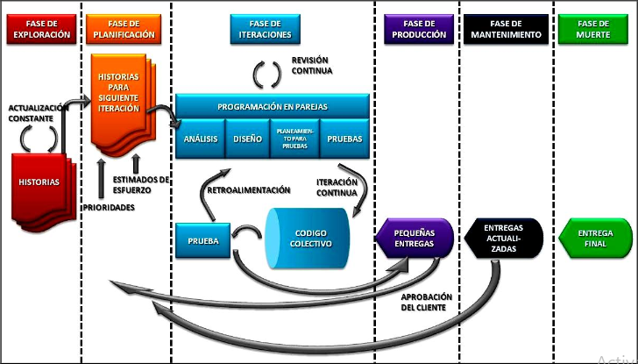

Slide 13
Exploración
El cliente y equipo realizan actividades de preparación.
Cliente: Elabora historias de usuario primarias.
El cliente se retroalimenta de necesidades de desarrolladores.
Equipo de desarrollo: Evaluar la tecnología con la que cuenta.
Estimar el tiempo de implementación de historias del usuario y organizar las historias.
Planificación
Reuniones para acordar ciertos puntos.
Plan de entregas: Los clientes asignan prioridades a las historias de usuario.
Estimando el tiempo, se confecciona cronograma.
Plan de iteraciones: Se planifica el trabajo a realizar.
Iteraciones
Historia de usuario implementadas en versiones ejecutables.
Antes de terminar, se ejecutan las pruebas funcionales por parte del cliente.
Producción
El software se deriva a la producción.
Se realizan pruebas que certifiquen las funciones requeridas.
Mantenimiento
Idear nuevas tecnologías, idear recodificaciones para enfrentar los cambios.
Muerte
Se finaliza cuando el cliente está satisfecho con el producto y no tiene más características por agregar. o no tiene más historias de usuario que entregar
Reuniones diarias de seguimiento: Comunicar avances y las dificultades

Slide 14
Referencias
Espinoza, A. (2013). Manual para elegir una metodología de desarrollo de software dentro de un proyecto informático(Tesis de pregrado). Universidad de Piura. Piura, Perú
Maida, E, Pacienzia, J. (2015) Metodologías de desarrollo de software(Tesis de pregrado). Universidad Católica Argentina
Somerville,I. (2011) Ingeniería de software. México: Pearson

